Slide 1
VI 편집 명령어

Slide 2

VI (visual editor)
※ vi (visual editor)
- 유닉스/리눅스 시스템에서 주로 사용하는 텍스트 편집기
(=Windows의 메모장)
※ 편집기
vi : 윈도우의 notepad(메모장)와 같음
vim : 윈도우의 wordpad 와 같음
VI (visual editor)

Slide 3
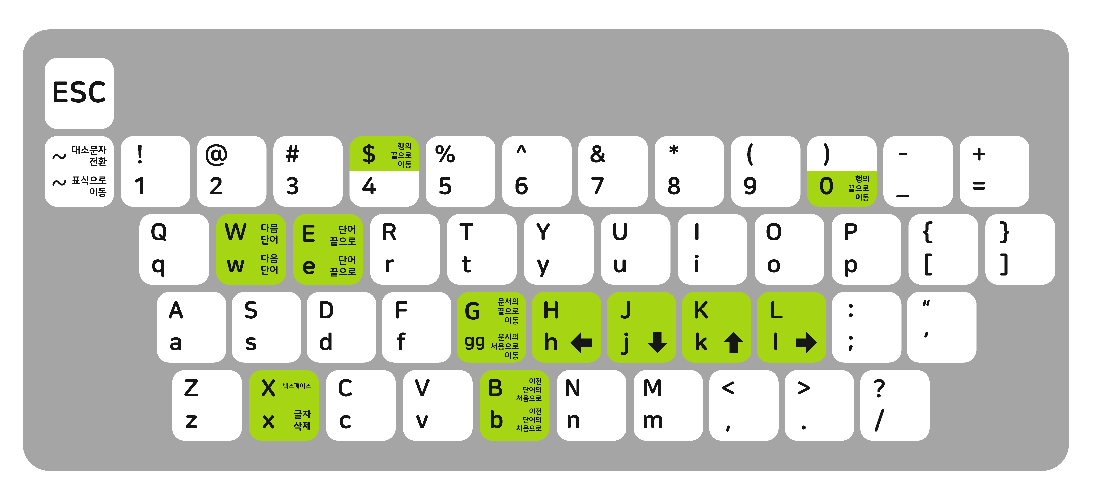
VI (visual editor)
1. 명령모드(=이동모드=초기모드)
- 처음 vi를 열면 명령모드로 진입 -> 원하는 곳으로 이동
vi (visual editor)

Slide 4
■ vi 모드
. 명령모드 (행 단위 이동)
명령모드
명령어 | 기 능
shift + ^ 또는 0 | 행의 처음으로 이동
shift + $ | 행의 마지막으로 이동
편집모드
ESC
ex모드
. 명령모드 (문서 단위 이동)
. 명령모드 (커서 이동)
gg | 문서의 처음으로 이동
G(shift + g) | 문서의 마지막으로 이동
파일의 시작 5G | 5번 행으로 이동
shift + h | high 화면 처음
shift + m | middle 화면 중간
shift + l | low 화면 끝
스크롤이동 Ctrl + f | 한 페이지 앞으로 이동 ( 컨트롤키를 누른 상태에서 f 키를 누름)
스크롤이동 Ctrl + b | 한 페이지 뒤로 이동 ( 컨트롤키를 누른 상태에서 b 키를 누름)
명령어 | 기 능
h | 한 칸 왼쪽으로 이동
j | 한 줄 아래 방향으로 이동
k | 한 줄 위 방향으로 이동
l | 한 칸 오른쪽으로 이동
. 명령모드 (단어 단위로 이동)
명령어 | 기 능
단어 이동 W,w | 다음 단어의 처음으로 이동 (west)
단어 이동 E,e | 단어의 끝으로 이동 (east)
단어 이동 B,b | 단어의 처음으로 이동 (back west)
vi (visual editor)

Slide 5
. 명령모드 (삭제 및 복사)
. 명령모드 (dd와 yy 활용 -> 이동명령과 조합가능)
x(소) | 커서가 있는 문자 삭제 = delete
X | 커서가 있는 앞 문자 삭제 = back space
dd | 현재 커서의 행 삭제 = 한 행씩 삭제
3dd | 현재행 포함 아래의 숫자(3)만큼의 행을 삭제
yy | 현재 커서가 있는 라인을 복사
3yy | 현재 커서부터 숫자(3)만큼의 행을 복사
p(소) | 복사한 내용을 현재 라인 이후에 붙여넣기 (paste)
P(대) | 복사한 내용을 현재 라인 이전에 붙여넣기 (paste)
명령어 | 기 능
yw | 현재 프롬프트를부터 단어의 끝까지 복사
ye | 단어 복사
yb | 단어 복사
y0 | 행 처음까지 복사
y$ | 행 끝까지 복사
yG | 문서 끝까지 복사
ygg | 문서 처음까지 복사
. 명령모드 (dd와 yy 활용 -> 이동명령과 조합가능)
명령어 | 기 능
dw | 현재 프롬프트부터 단어의 끝까지 삭제
de | 단어 삭제
db | 단어 삭제
d0 | 행 처음까지 삭제
d$ | 행 끝까지 삭제
dG | 문서 끝까지 삭제
dgg | 문서 처음까지 삭제
vi (visual editor)

Slide 6
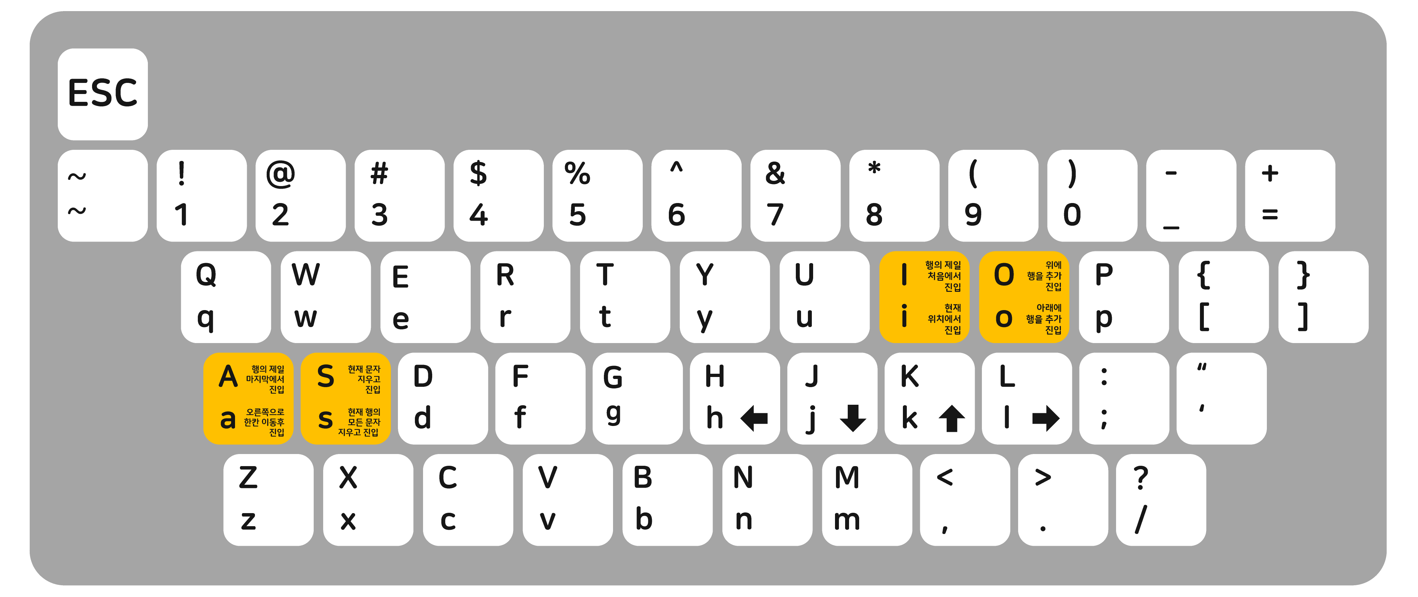
VI (visual editor)
2. 입력모드(=편집모드)
- 내용 편집
vi (visual editor)

Slide 7
. 입력 모드
. 파일관련 명령
명령어 | 기 능
i | 현재 프롬프트를 우측 밀어내고 입력
I | 행의 제일 처음에서 입력 모드로 전환
a(소) | 현재 프롬프트를 좌측 밀어내고 입력
A | 행의 제일 마지막에서 입력모드로 변경
o(소) | 커서 아래에 새로운 행을 추가하고 입력모드로 변경
O(대) | 커서 위에 새로운 행을 추가하고 입력모드로 변경
s(소) | 현재 문자를 지우고 입력모드로 변경
S | 현재 행의 모든 문자를 지우고 입력모드로 변경
R | 덮어쓰기
u(소) | 삭제취소
:q! | 강제 나가기
:wq! | 저장하고 나가기
:w [파일명] | “파일명”으로 저장
:e | 현재 창을 닫고 파일 열기/파일 생성 꼭 :e [생성경로] 를 적어준다
:enew | 현재 창을 닫고 새로운 빈문서를 연다
:f | 커서위치 찾기/현재 파일 위치=pwd
vi (visual editor)

Slide 8

VI (visual editor)
3. 실행(ex)모드(찾기/치환)
- 찾기와 치환
vi (visual editor)

Slide 9
. 실행(ex) 모드 (찾기)
. 실행(ex) 모드 (치환)
/찾을문자 | 현재 위치에서 아래로 검색
n | 이전 검색을 반복해서 검색 <-> N (방향반대)
?찾을문자 | 현재 위치에서 위로 검색
N | 이전 검색을 반복해서 검색 <-> N (방향반대)
:set nu | 행 번호 표시
:set nonu | 행 번호 삭제
:12 | 12행으로 이동
명령어 | 기 능
:s/king/queen | 현재라인에서 제일 처음 발견되는 king을 queen으로 바꿈
:s/king/queen/g | 현재라인에 있는 모든 king을 queen변경
:1,3 s/king/queen | 첫 행 ~ 세번째 행 사이에서 각 행마다 제일처음 발견되는 King을 queen으로 바꿈
:1,3 s/king/queen/g | 첫 행 ~ 세번째 행 사이에서 모든 king을 queen으로 바꿈
:1,$ s/king/queen/ | 파일전체에서 king을 queen으로 첫번째로 발견되는 것만 바꿈
:1,$ s/king/queen/g | 파일전체에서 king을 queen으로 전부 바꿈
:1,$ s/king/queen/c | 파일 전체에서 각 라인마다 첫 번째로 발견되는 king을 queen으로 바꾸는 데 바꾸기전에 바꿀 것 인지 사용자에게 물어본다.
:1,$ s/king/queen/gc | 파일 전체에서 모든 king을 queen으로 바꾸는데, 바꾸기전에 바꿀 것인지 사용자에게 물어본다.
y(바꾸고), n(바꾸지않고), a(모두바꾼다.)
# vi +5 hello.txt | Hello.txt 읽어 온후 커서를 자동으로 5번째 줄에 갖다 놓는다.
# vi +/찾을단어 hello.txt | Hello.txt 읽어 온 후 제일 처음 찾을단어에 커서가 놓인다.
:5, 8 w hello3.txt | 5번째 라인부터 8번째 라인까지 hello3.txt파일에 저장하라는 명령
:r hello2.txt | Hello2.txt 를 현재 편집 중인 커서 위치로 삽입된다.
:e hello.txt | 현재파일작업이 끝나서 다른 파일을 불러올 때 쓰는 명령
:enew | 새로운 빈문서 열기
:args | 현재 열려있는 파일의 목록과 현재 작업중인 파일을 출력
vi (visual editor)

